Slide 1




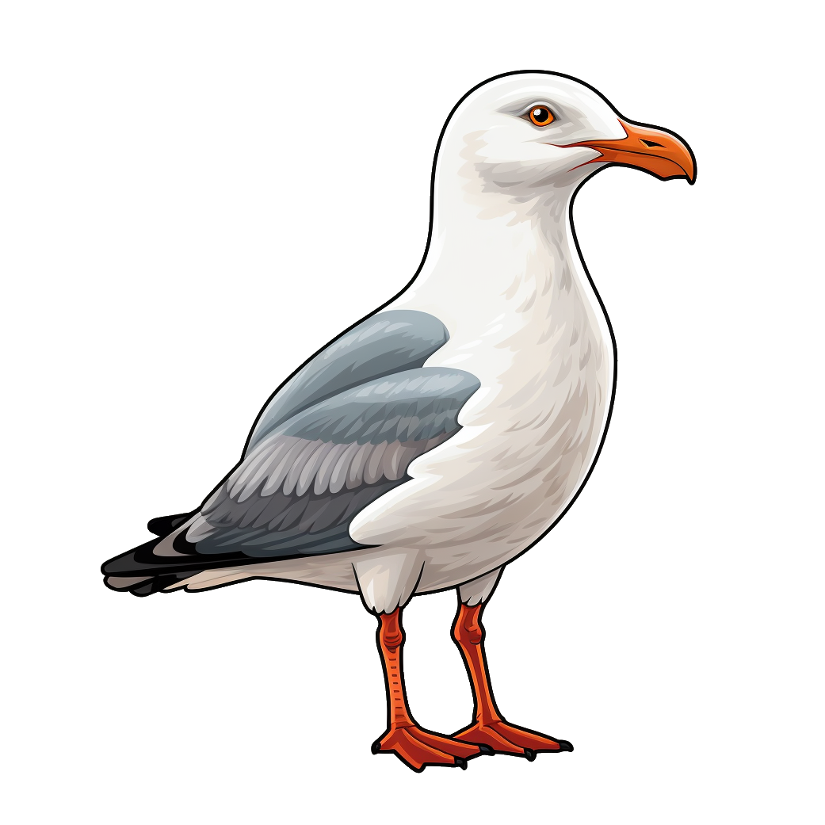













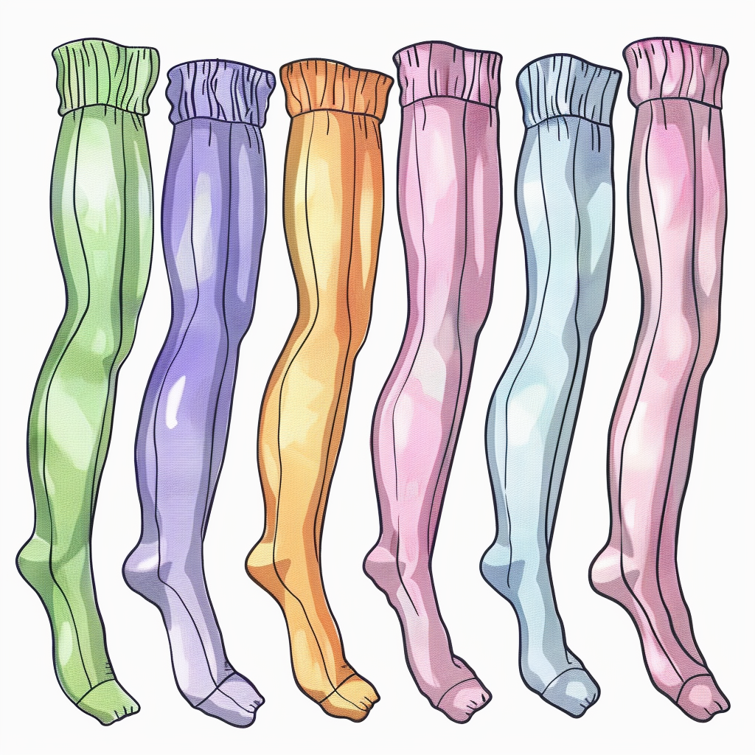




ЧА - ЧА
ЧА - ЧА
ЭЧ – ЭЧ
ЦУ-ЦУ
ЦО - ЦО
ЦА - ЦА
ЦА - ЦА
ЦИ – ЦИ
ЧЕ - ЧЕ
ЧЕ - ЧЕ
ЧУ - ЧУ
ЧА - ЧА
АЧ - АЧ
ЦЕ - ЦЕ
ЕЦ - ЕЦ

